Slide 1
（３）より幅広い共創の仕組みづくり
○ 府民・企業・大学・市町村等多様なプレーヤーとの連携を深め、それらを束ねる「起点」となることで、より多くの社会資源が社会課題解決に振り向けられるよう取り組みます。
多様な企業との対話によるアイデア収集・市場ニーズ把握
公民連携の推進（公民戦略連携デスクの取組み）
スマートシティ分野における公民連携による課題解決の仕組みづくり
公共施設における民間活力の導入（府営公園のPMO型指定管理等）
民間の活躍環境の整備（実証事業推進チーム大阪による企業等への実証フィールドの提供）
民間資金の活用
①効果的な寄附金の確保
②企業版ふるさと納税（地方創生応援税制）を活用した地方創生の推進
③民間の資金提供者と協働したNPO等活動支援
市町村とのパートナーシップの強化
《具体的な取組み》
21

Slide 2
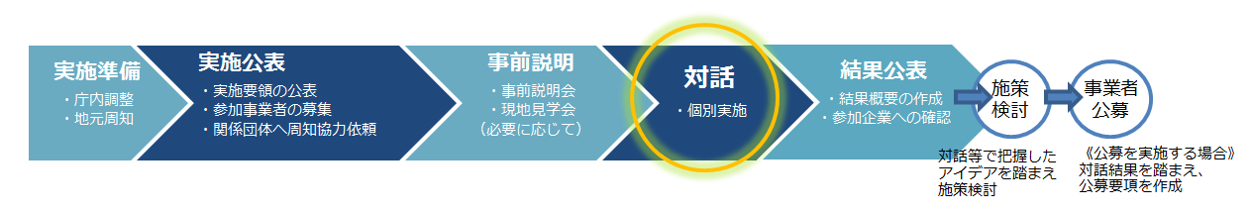
＜参考事例14＞
◆多様な企業との対話によるアイデア収集・市場ニーズ把握 【財務部 行政経営課】
《サウンディング型市場調査の実施》
施策の検討にあたり、企業等との「対話」により、公平性と透明性を担保しつつ、幅広く提案・意見を募る市場調査を行い、様々なアイデアや市場のニーズを把握。（例：事業実現性の可能性、施設の活性化や跡地活用等の検討）
■基本的な流れ
サウンディング型市場調査
対話により事業検討が進展した例
○大阪府立花の文化園の施設管理運営方策に関するサウンディング型市場調査
実施の背景・目的
（背 景）
・開業から30年以上が経過
し、施設設備が老朽化
・価値観の多様化等により
来園者数も減少傾向
（目 的）
・施設の活性化策や活用方
法等について、民間事業
者の自由かつ実現可能な
アイデア提案を募集
調査の実施
（実施期間）
R3.6～R3.9
（参加事業者）
13社
（調査結果）
・レストランや大温室、エ
ントランスゲート等の改
修等による魅力向上
・自主事業としての観光農
園やBBQ施設等の設置
・投資可能額は約1,000万～
約3,000万円まで
・指定期間は投資回収期間
として10年～15年が必要
募集要項への反映
（最低投資額）
1,000万円
（指定期間）
10年に長期化
※従来は5年
（利益還元）
収益が費用を上回った場
合の利益還元の仕組みを
求める（利益の一定割合
を魅力づくりのために再
投資）
次期指定管理者の決定
（指定管理候補者からの
提案内容）
レストランの内装リニューアル等（投資）や、既存施設を活用した農作業体験や地場産農産物を使ったヘルシーメニュー、健康づくりに向けた体験機会等の提供
利益の一定割合を施設や設備の整備、改修に還元し、施設の利便性や魅力を向上
22

Slide 3
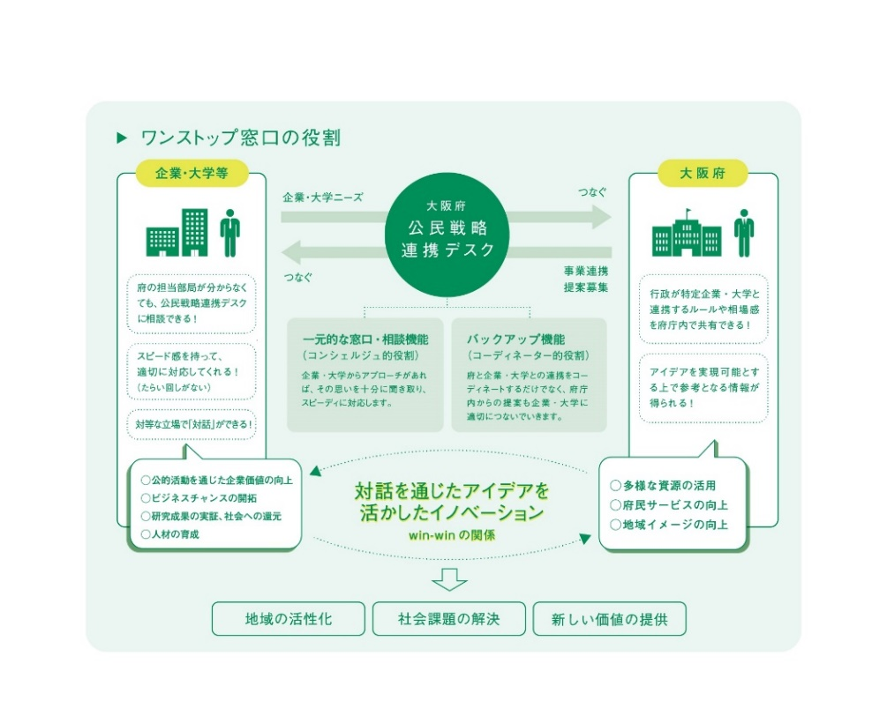
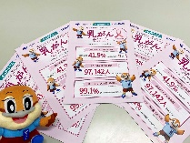
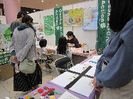
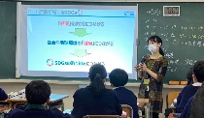
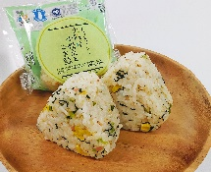
＜参考事例15＞
◆公民連携の推進（公民戦略連携デスクの取組み）【財務部 行政経営課】
・企業･大学等と府庁の各担当部局を繋ぐワンストップ窓口として「公民戦略連携デスク」を設置（平成27年度～）。
企業の強みと行政の強みを束ね、府民・企業・大学にとっての「三方良し」となる取組みを推進。
府民
目 的
取組み効果
三方良し
企業
行政
 | 令和3年度 | 令和4年度 （R4.12末時点）
◆包括連携協定締結数 | 5件 | 3件 ※
◆デスクがコーディネートした 企業・大学と部局等との連携数 | 431件 | 383件
◆直接的効果額 (デスクが関わった取組みについて「仮に府が 直接実施した場合に必要となる金額」を試算） | 1億9,000万円 | ー (今後公表予定）
※累計数は71社4大学
令和4年度の取組み事例
子ども・教育・福祉
健 康
環 境
産業・雇用
事例① キャリア教育の実施
事例③ がん検診の啓発
事例④ 脱炭素社会実現に
向けた取組み
事例⑤ セミナーへの講師派遣
子どもたちのSDGsの理解促進に向け、府内中学校に
おいてキャリア
教育を実施
乳がん検診を啓発するリーフレットの
共同制作・配布
府民のライフスタイル変革を促すため、商業施設等におけるブース出展
府が主催する、女性活躍推進や多様な人材の活躍をテーマとしたセミナーでの講師の派遣協力
事例② 福祉課題の啓発
安全・安心
地域活性化
府が主催する孤独・孤立セミナーへの協力や、里親、オレンジリボンキャンペーンへの協力
事例⑥ 災害に備えるための啓発
事例⑦ 大阪産(もん)の販売促進
企業が実施するイベント等において、
ブース出展・府民への啓発を実施
大阪産（もん）を使用した各社のオリジナル商品（軽食・飲料等）の開発・販売
23

Slide 4
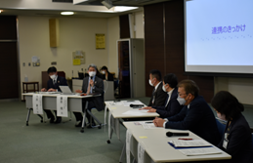
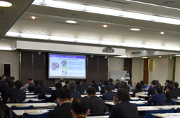
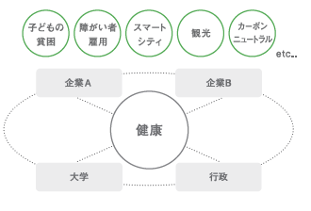
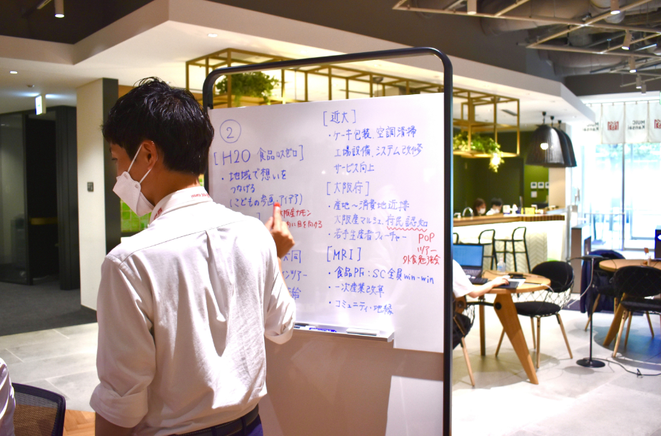
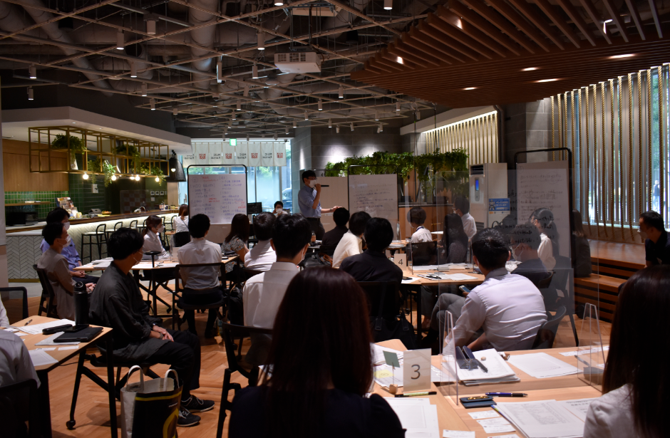
＜参考事例15＞
◆公民連携の推進（公民戦略連携デスクの取組み）（つづき）【財務部 行政経営課】
《複数企業・大学との連携・協働》
◇公民連携フォーラム
公民連携に関心のある企業・大学や府内市町村、関係団体を対象に、公民連携の取組み成果や、今後の展望などを共有し、公民連携を促進し、機運を醸成。
企業と行政のみならず、企業同士の新たな出会いや共創のきっかけ、ビジネスチャンスの創出。
◇創発ダイアログ
公民連携で解決すべき行政課題をテーマに設定し、府の現状や取組みを紹介するとともに、企業や市町村等、多様な参加者と共にワークショップを実施することで、「対話」から様々なアイデアを生み出す公民連携の新たな仕組み。
令和4年度は「カーボンニュートラル」をテーマに開催。
《公民連携の取組みの市町村への拡大》
参考事例22を参照
より幅広い社会課題の解決をめざし、公民連携の取組みを住民に近い市町村へ拡大。
◆ 大阪府・市町村公民連携推進協議会における情報共有と発信
◆ 市町村における公民連携推進への支援
◆ 企業や市町村との公民連携のプラットフォーム「OSAKA KOUMIN Action Platform」での連携
24

Slide 5




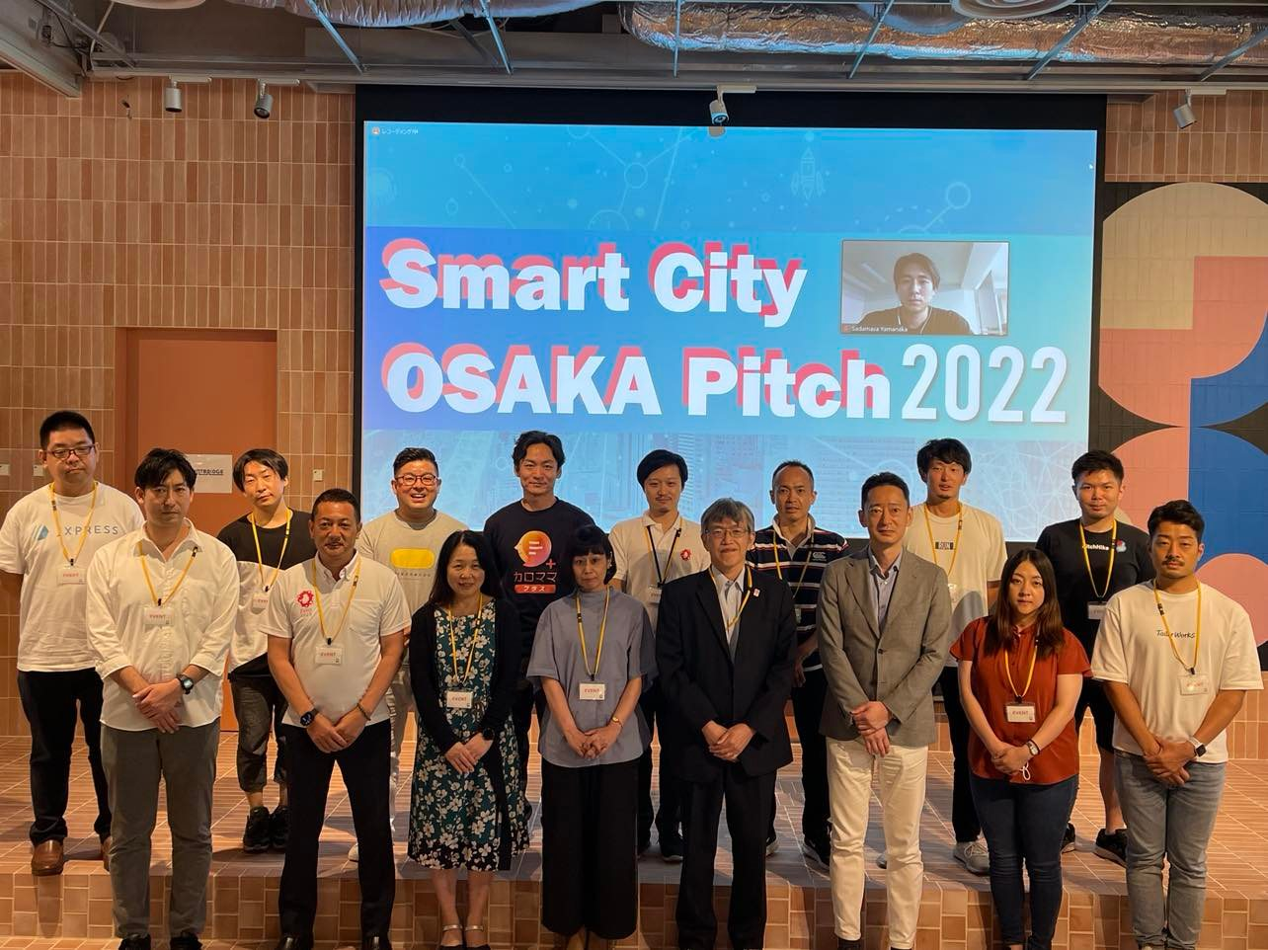
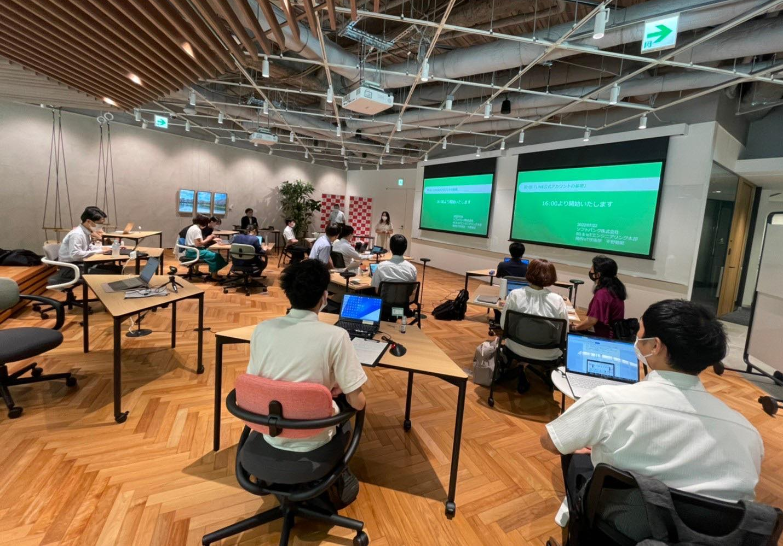




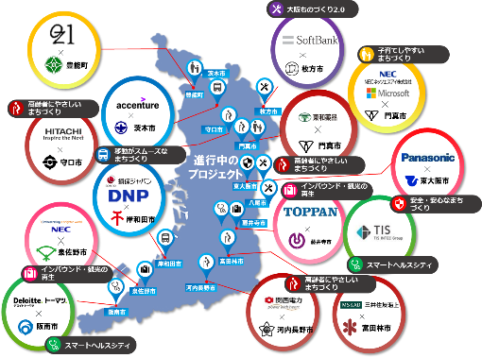
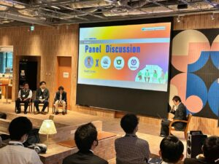
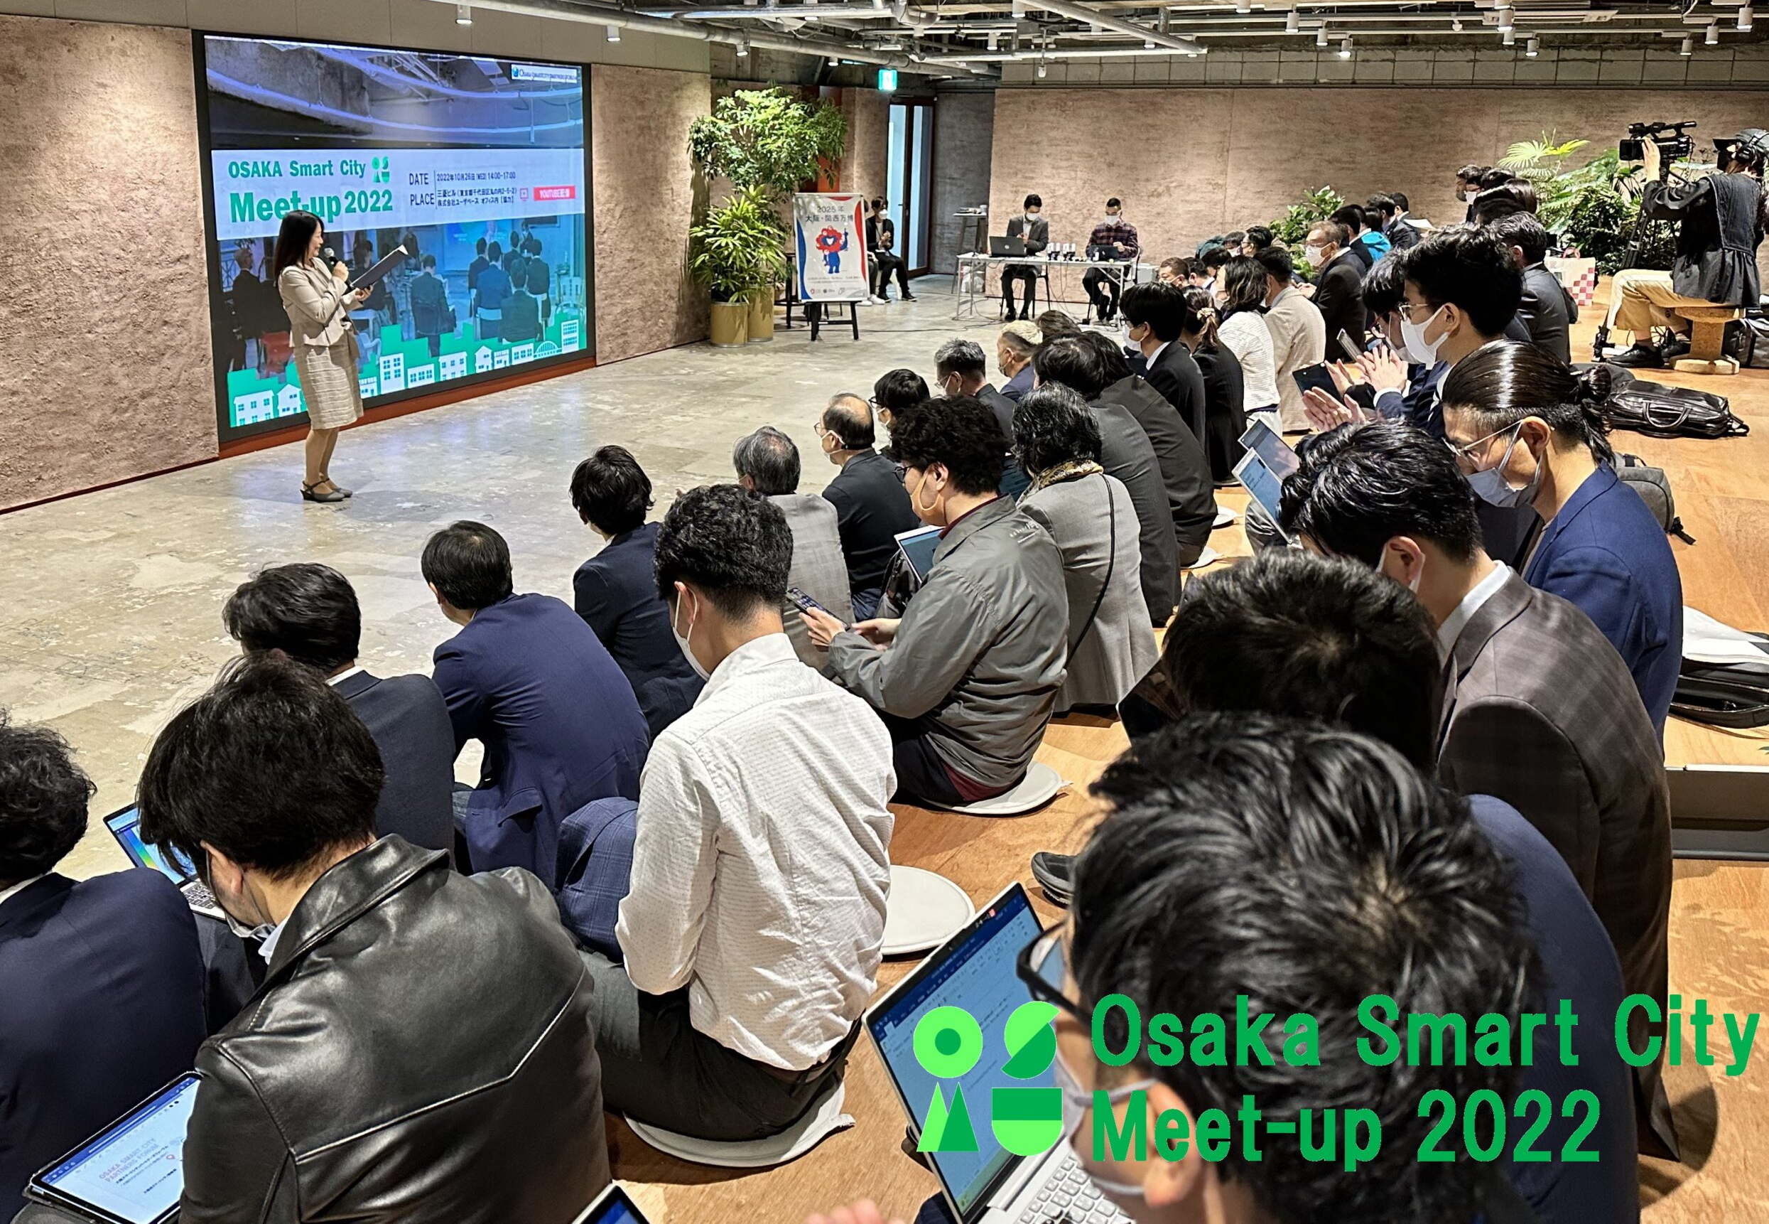
＜参考事例16＞
◆スマートシティ分野における公民連携による課題解決の仕組みづくり
【スマートシティ戦略部 戦略推進室 地域戦略推進課】
《大阪スマートシティパートナーズフォーラム（OSPF）》
スマートシティ実現に向けて、府内43市町村、企業、大学、シビックテック^{*8}と連携し、デジタル技術を活用することで地域・社会課題を解決していく公民連携プラットフォームとして令和2年8月に設立。
466企業・団体が参画 （自治体では日本最大規模）（R4.12末時点）。
■取組みの概要
OSPF プロジェクトの推進
ワークショップ・セミナー開催
コーディネーター企業を中心に各分野の課題解決に向けたn対n（複数企業対複数市町村）のサービス・ビジネスモデルを実証・実装する。横断的なテーマについては相互に連携。
行政の持つデータの活用や社会課題、テクノロジーなどのテーマに応じたワークショップ、企業等と連携したセミナー等の開催。
令和4年度
プロジェクト
分野
Smart City Osaka Pitch
自治体職員向けLINE勉強会
スマート
ヘルスシティ
高齢者にやさしい
まちづくり
子育てしやすい
まちづくり
移動がスムーズな
まちづくり
※
※
インバウンド
・観光の再生
大阪ものづくり
2.0
安全・安心な
まちづくり
データ利活用
※
※
※ ワーキンググループ
「スマートヘルスシティ」「高齢者にやさしいまちづくり」など8分野、16市町で22プロジェクトを推進中。
大企業とスタートアップ・ベンチャー企業等の連携によるプロジェクトを展開。
複数の市町村が参加するワーキンググループを開催し、課題の見える化を行うとともに、個別サービスの有用性や先行事例の研究をし、実証・実装に向け検討中。
データ利活用ワークショップ
OSAKA Smart City Meet-up 2022
情報発信
ウェブサイト情報での会員の取組み紹介など、大阪のスマートシティ推進に関する幅広い情報発信。
(*8) 地域が抱える課題についてICTを活用し、市民・企業・技術者等が連携参加して解決していく仕組み。（再掲）
25

Slide 6
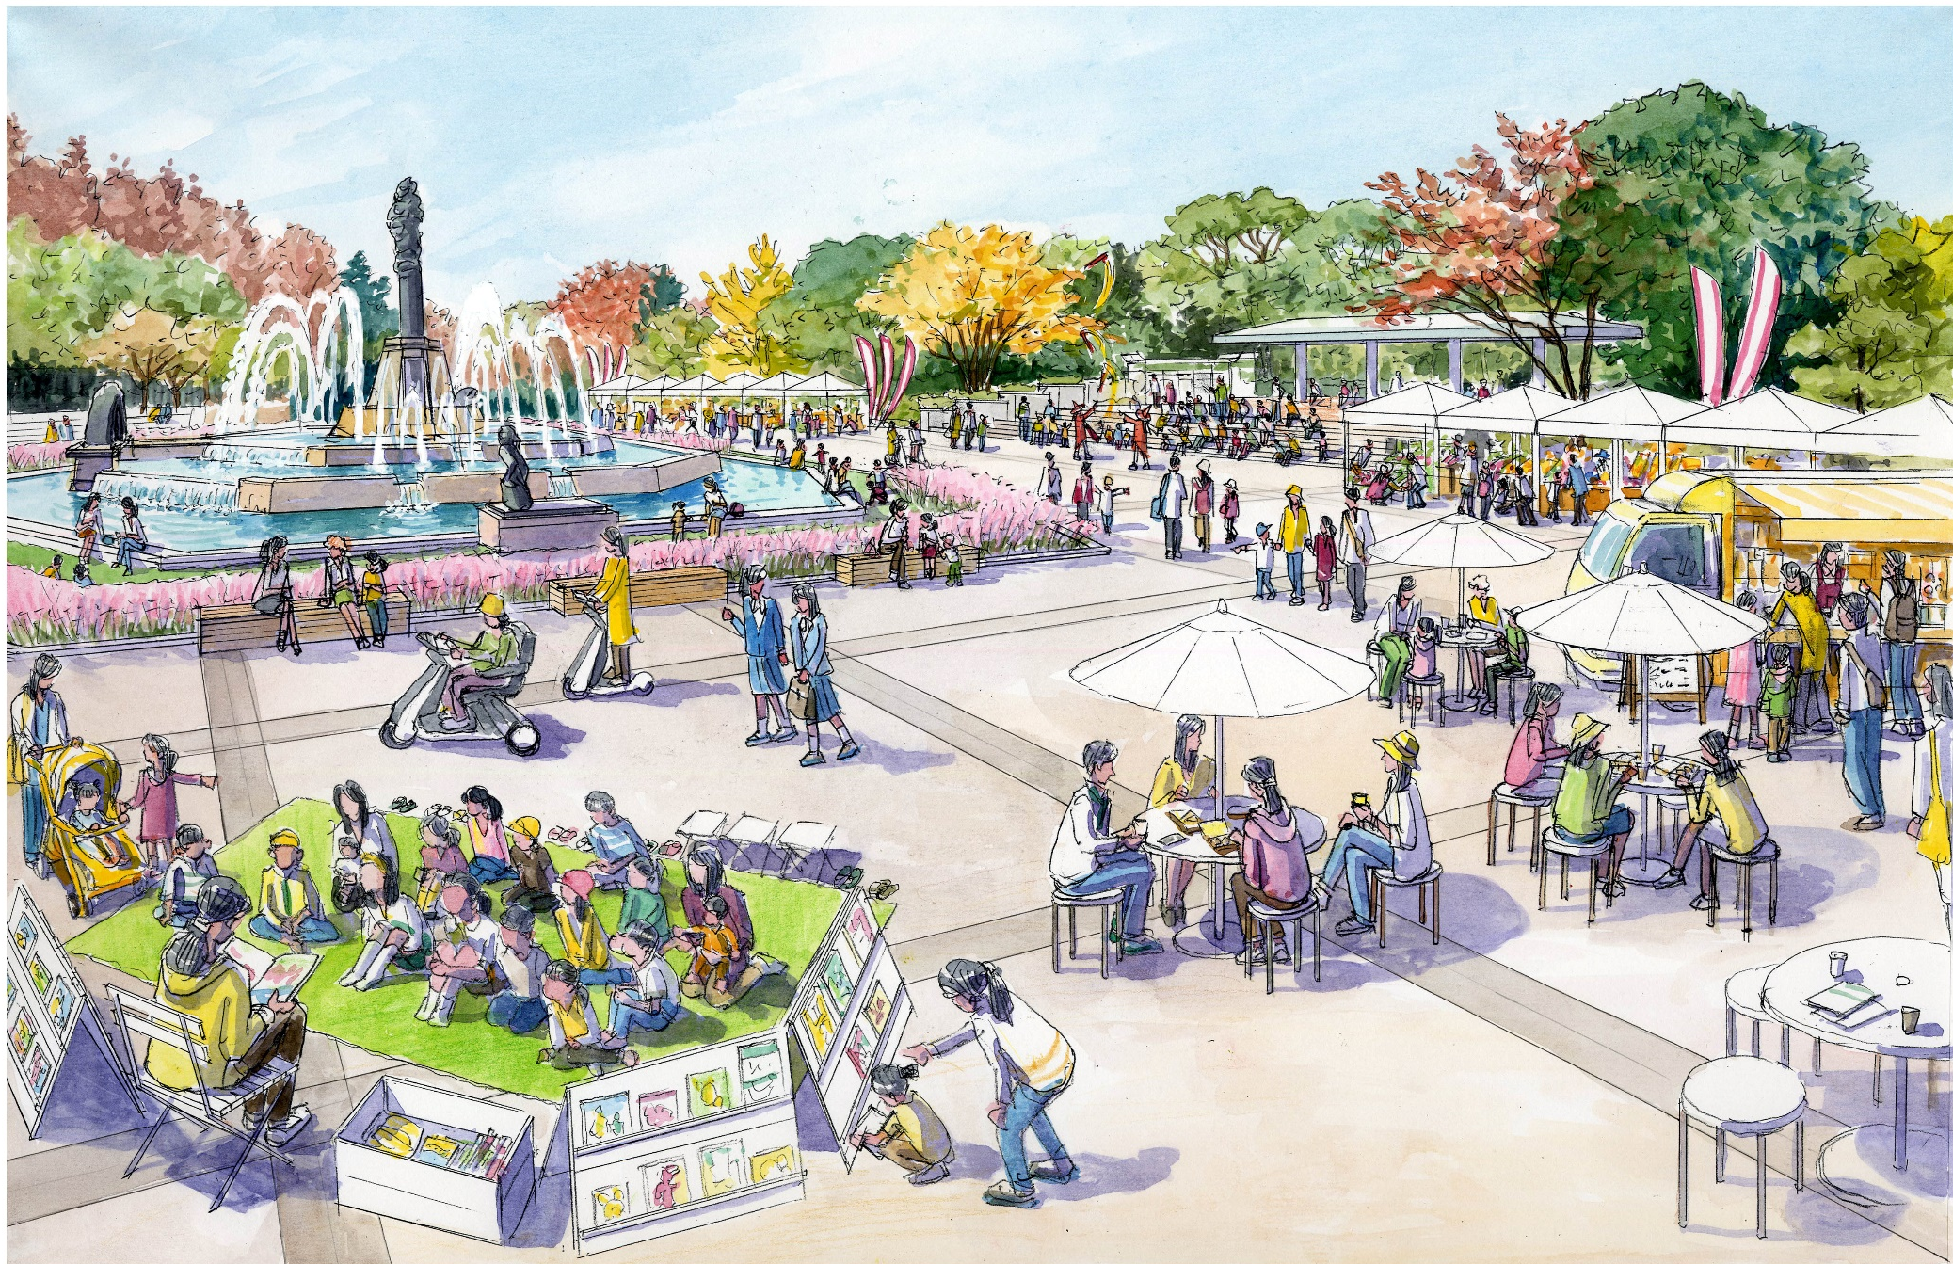
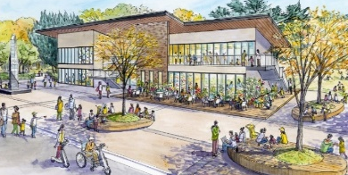
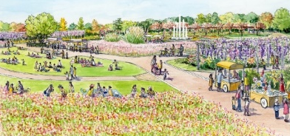
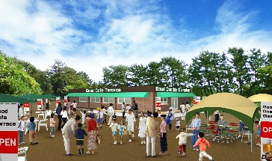
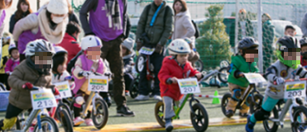
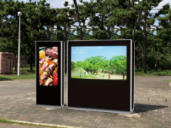
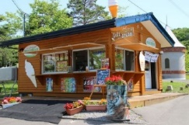
＜参考事例17＞
◆公共施設における民間活力の導入（府営公園のPMO型指定管理等）【都市整備部 公園課】
《PMO型指定管理（施設整備を伴う指定管理者制度）》
・公園の維持管理だけでなく、施設整備（ハード事業）からイベント企画・立案 （ソフト事業）に至るまでを指定管理者が一体
的に行うことにより、公園全体の包括的なマネジメントを実現。
・ハード面とソフト面の事業を戦略的に展開することにより、利用者サービスの向上など、公園全体の魅力を高め、周辺地域の活
性化に期待。
■導入する公園と事業者の提案概要
（R3年度に公募、R5年度から指定管理者による事業開始予定（指定期間20年））
服部緑地
～多様な人と自然がつながるサードプレイス～
心・体・社会が元気になる公園
Hattori Well-being Park
♦魅力向上事業の提案
【ハード事業】
・カフェ、スケートボード場等の新設、レストハウ
ス等の改修
【ソフト事業】
・大規模アウトドアイベント、スポーツ教室の開催等
レストハウスの建替 イメージ
東中央広場改修 イメージ
円形花壇改修 イメージ
浜寺公園
賑わい・健康・歴史を育む浜寺公園
～悠久の松林～
♦魅力向上事業の提案
【ハード事業】
・カフェ、ランニングバイク練習場等の新設
【ソフト事業】
・フィッシングパーク、フードイベントの開催等
ランニングバイク練習場 イメージ
カフェ イメージ
デジタルサイネージ イメージ
売店 イメージ
26

Slide 7
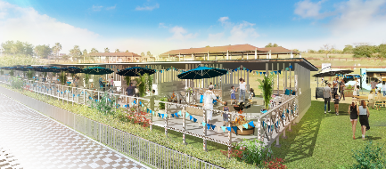
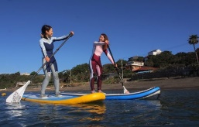
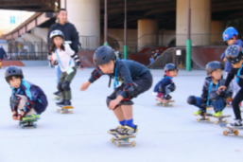
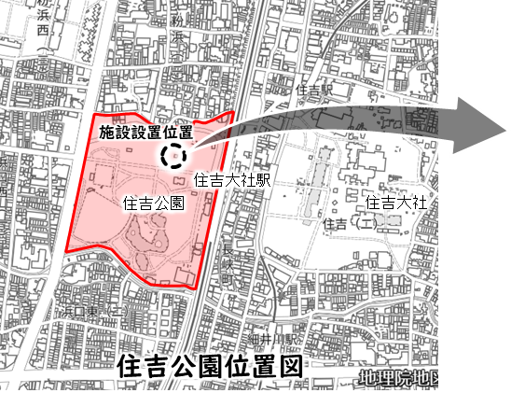
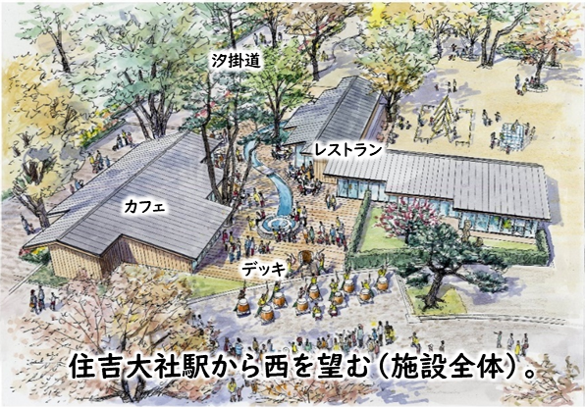
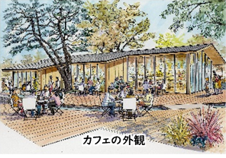
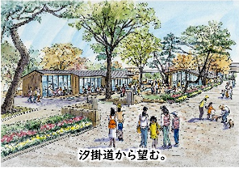
＜参考事例17＞
◆公共施設における民間活力の導入 （府営公園のPMO型指定管理等） （つづき）
【都市整備部 公園課】
二色の浜公園
地域と繋がり、地域と共に育てる公園づくり
♦魅力向上事業の提案
【ハード事業】
・グランピング施設、BBQ場、スケートパーク等の
新設
【ソフト事業】
・地元農家・飲食店と連携したマルシェの開催等
マリンレジャー（SUP） イメージ
BBQガーデン施設 イメージ
スケートパーク イメージ
《P-PFI型施設整備（公募設置管理制度）》
・公募対象エリアにおいて、来園者の利便性向上に資する公募対象公園施設（飲食店・売店等）の設置及び管理と、一般の来園者が
利用できる特定公園施設（周辺の園路・広場等）の整備を民間事業者が一体的に実施。
(公募エリア外の公園の維持管理とイベント企画立案等については、別途、指定管理者が行う。)
■導入する公園と事業者の提案概要
（R3年度に公募、R5年度に公募対象公園施設が開業予定（事業期間20年※））
※事業期間20年には施設開業前後の設置・撤去に係る期間が含まれる。
住吉公園
【事業コンセプト】
【ハード事業】
まちと楽しむ
住吉公園
【公募対象公園施設（便益施設）】
・汐掛道の北側に飲食施設を2棟整備
（カフェ1店舗、レストラン2店舗）
【特定公園施設（一般利用可能な施設）】
・2棟の建物の間にデッキを整備
・自由に利用できる可動式のテーブル・イスセットを設置
エリアマネジメントにつなげる協働性
門前参道「軸」の賑わい復活
地域住民・インバウンドの利便増進
【ソフト事業】
【住吉公園全体の魅力向上】
・住吉公園の資産を活かしたイベントやワークショップの実施
【地域との連携】
・地域で活動する団体等が情報交換できる仕組みの構築や場の提供
（飲食施設内に一般利用可能なコミュニティスペースを設置）
【指定管理者との連携】
・公園全体を管理する指定管理者が実施するイベントへの参画や指
定管理者との定期的な連絡会を実施。
27

Slide 8
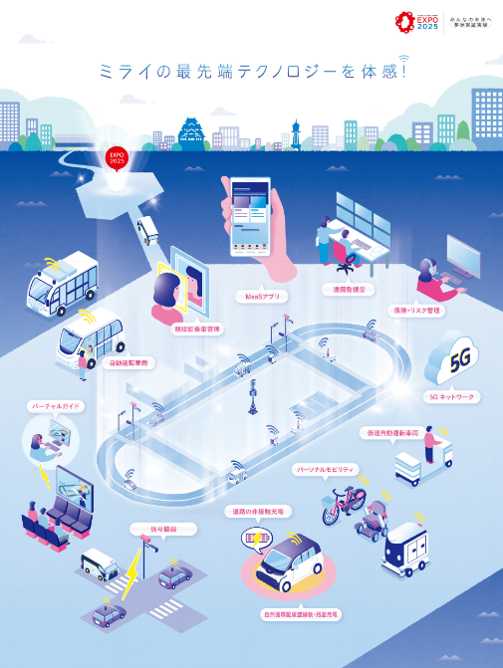
＜参考事例18＞
◆民間の活躍環境の整備（実証事業推進チーム大阪による企業等への実証フィールドの提供）
【商工労働部 成長産業振興室 産業創造課、都市整備部 事業調整室 事業企画課】
「実証事業推進チーム大阪」が実証実験を支援。
自動運転や空飛ぶクルマなど先端技術を活用した革新的ビジネスについて、2025年までに社会実装することをめざし、大阪における新たなビジネス創出への取組み。
事業者
【対象分野】
① 先進的なまちづくり
② IoT、ロボットテクノロジー
③ 自動運転
④ ドローン
⑤ AI（人工知能）
⑥ ヘルスケア
⑦ オープンデータ、ビッグデータ
【支援の内容】
大阪府・市の関連施設における実証フィールド の提供
企業間連携による民間企業保有施設における実証フィールドの提供
民間企業による実証実験を支援するサービスの提供
・リスクアセスメントサービスや保険商品
・5Gの技術検証環境の提供
実証実験の実施主体
実証フィールド希望
実証事業推進チーム大阪
必要な
費用負担
フィールド
提供
大阪府、大阪市、
大阪商工会議所で構成
（窓口：大阪商工会議所）
フィールド管理者
大阪府、大阪市、大阪商工会議所の会員企業等の
関連施設
フィールド調査・事前協議
令和4年度の実施例
「自動運転を活用した未来社会の実装検討」へのフィールドの提供
実施主体
代表法人：大阪市高速電気軌道株式会社
■実証内容
舞洲スポーツアイランド内に１周約400メートルのテストコースを整備し、テストコース内と周辺
公道での自動運転車両の走行や、遠隔監視システムでの複数の自動運転車両の一元管理による万博
会場内外の輸送におけるレベル４を見据えた自動運転走行に係る課題の抽出、非接触充電による電
動モビリティへの充電制御に関するエネルギーマネジメントの技術検証等を実施。
■提供したフィールド
・舞洲スポーツアイランド内「舞洲実証実験会場」
・舞洲実証実験会場からコスモスクエア駅の区間等の公道
実施期間
・第1回：R4.3～R4.4
・第2回：R4.12~R5.1
28

Slide 9
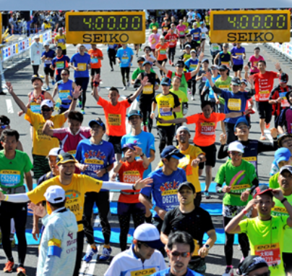

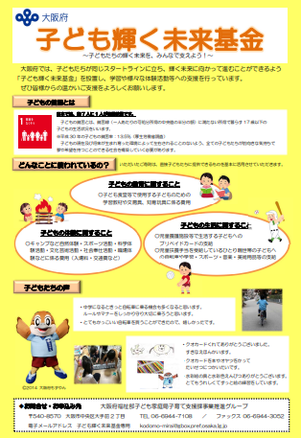
＜参考事例19＞
◆民間資金の活用①
《効果的な寄附金の確保》 【財務部 行政経営課】
大阪府が設置している各基金について、より効果的に寄附金を確保し、事業に活用。
※ 府が寄附金を募集している基金（R5.2時点）：19基金
○寄附金募集のコミュニケーションサイクル
府にご寄附いただくためには、府政への共感を得るために
社会と継続的にコミュニケーションを行うことが必要。
①情報発信
③お礼、事業報告
府の施策に共感
大阪府
寄附者
②ご寄附
■効果的な寄附金確保のための取組み例
情報発信
事業等を通じて、府政の課題や基金への関心を呼びこむ
寄附金を活用した事業の実施時に、基金についてPR 等
基金についての発信ツールを工夫し、より多くの人に知っていただく
企業等のご協力により、基金を紹介するチラシやポスターを作成 等
事業への共感者を増やし、ご寄附いただく工夫
民間企業のご理解を得て、寄附金確保の機会を増やす
企業に事業趣旨に共感いただき、売上げの一部やポイントによるご寄附等をいただく 等
事業参加機会を提供し、寄附意欲を高める
寄附者に大阪マラソン出走権を進呈 等
丁寧かつ迅速なお礼・事業報告
寄附金を活用して実施した事業等を紹介する事業報告書やニュースレターを作成し、
寄附者を個別訪問又は郵送 等
■効果的な寄附金確保を目的とした庁内研修の実施
寄附金確保に関するノウハウや課題を庁内で共有し、さらなる展開が図られるよう、外部講師を招き、担当者を対象とした研修を実施。（第1回：R4.7 第2回：R5.2）
各基金において、研修で得たノウハウを活かし、各基金のアピールポイント等を踏まえたチラシや事業報告書の見直し等を実施。
29

Slide 10
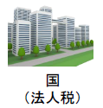




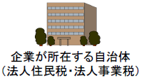
＜参考事例20＞
◆民間資金の活用②
《企業版ふるさと納税（地方創生応援税制）を活用した地方創生の推進》【政策企画部 広域調整室 事業推進課】
企業版ふるさと納税を活用し、地方創生の実現に向けた取組みを推進。
（令和4年度対象事業：「カーボンニュートラル技術開発・実証事業」や「スマートシニアライフ事業」等の18事業）
企業版ふるさと納税制度の概要
国が認定した地方公共団体の地方創生の推進に向けた事業に対して、企業が寄附を行った場合に、法人関係税から税額控除する仕組み。
令和2年度から制度改正により、損金算入による軽減効果（寄附額の約3割）と税額控除（寄付額の最大6割）により、 最大で寄附額の約9割が軽減、実質的な企業の負担が約1割まで圧縮。
寄附
対象企業：大阪府域外に本社が所在する企業
寄附金額：１回あたり10万円以上
■寄附金を活用した事業例（令和4年度）
カーボンニュートラル技術開発・実証事業
（事業概要）
・2025年⼤阪・関⻄万博の機会を活かして、カーボン
ニュートラルに資する最先端技術の開発・実証にチャ
レンジする企業の取組みを支援する事業。
・3か年（2022〜2024年度）の技術開発・実証の事業
計画等を審査して採択事業を決定。
（採択事業一覧）
技術分野 | 選定事業名
水素 | SOEC（固体酸化物形電解セル）水素製造装置の開発・実証
水素 | 小型水素容器の充填温度制御式多連型充填システムの開発・実証及び水素マイクロモビリティの利用実証
次世代 モビリティ | 小型水素容器の充填温度制御式多連型充填システムの開発・実証及び水素マイクロモビリティの利用実証
次世代燃料 | 移動時ゼロカーボン（ゼロカーボンムーブ）を実現する次世代水上 バス向け大容量ワイヤレス充電システムの開発・実証
CO2回収 | リニューアブルディーゼルを用いた建設・輸送分野における脱炭素化実証
再生可能 エネルギー | 大気中CO2の鉱物固定化と肥料化の技術開発・実証
リサイクル | 未利用バイオマス資源の前処理技術による高効率メタン化システム の開発・実証マイクロ波加熱技術を適用した小型分散型
省エネルギー | ステンレス密封長寿命不燃真空断熱パネル技術開発・実証
2022年度
2025年度
技術開発・実証
（経費の一部補助）
万博での披露
・最先端技術の社会実装
・次世代のグリーンビジネス
として展開・拡大
主たる
技術開発・実証
府域に限ります
府域に限ります
（採択結果）
・応募事業件数 28件
・交付決定件数 8件 (交付決定金額（総額）466,313千円)
30

Slide 11
＜参考事例21＞
◆民間資金の活用③
《民間の資金提供者と協働したNPO等活動支援》 【政策企画部 企画室 推進課】
・民間資金提供者と大阪府が協働してNPO等の活動を支援す
ることで、新型コロナウイルス感染症の影響で顕在化した
社会課題の解決を図る事業を実施（R2年度～）。
・ NPO等がクラウドファンディングで集めた寄附の同額を 民間資金提供者が支援するマッチング寄附の仕組みを導入（R3年度～）。
・クラウドファンディング事業者にも参画いただき、NPO等の効率的な資金調達をサポート（R4年度～）。
令和4年度実績
団体名称（所在地） | 事業名称 | 事業規模
特例認定NPO法人ASOVIVA（南河内郡） | 未来へ繋ぐ不登校支援。地域を生きた学びのフィールドへ。 子どもも大人も自由に学ぶ【くつろぎ自由研究室】を開設したい。 | 5,904千円 (うちマッチング支援額2,350千円)
NPO法人キリンこども応援団（泉佐野市） | 不登校・ひきこもりの子ども達がオンラインのバーチャル空間で繋がる・学べる居場所創り | 6,539千円 (うちマッチング支援額2,900千円)
NPO法人Queer and Women’s Resource Center（大阪市） | LGBTQが気軽に集え、相談できて、生きていける地域にするための居場所事業 | 4,967千円 (うちマッチング支援額2,400千円)
一般社団法人こどもの居場所サポートおおさか（大阪市） | 生活に困窮する子育て世帯・若者を支援する子ども食堂等に食料品を届ける仕組みづくり | 4,167千円 (うちマッチング支援額2,000千円)
NPO法人つなげる（兵庫県尼崎市） | コロナ禍の多胎妊産婦支援-大阪650組の双子や多胎児ママパパをつなげるプロジェクト- | 11,044千円 (うちマッチング支援額5,000千円)
NPO法人日本もったいない食品センター（摂津市） | 大きな社会課題である食品ロスと貧困を同時に解決！ 美味しく食べられるのに廃棄となる可能性の高い食品を様々な理由で困窮している人達へ配布 | 5,073千円 (うちマッチング支援額2,500千円)
一般社団法人働き方フランチャイズ（京都府京都市） | 大阪府下の生活困窮者へ健康的な食事を！孤立児童へ食の楽しみを！ 「フードロス解決循環型フードレール事業」 | 10,045千円 (うちマッチング支援額5,000千円)
31

Slide 12

＜参考事例22＞
◆市町村とのパートナーシップの強化
市町村の人材やノウハウが不足する分野において、連携やサポートを実施。
《公民連携の取組みの市町村への拡大》 【財務部 行政経営課】
より幅広い社会課題の解決をめざし、公民連携の取組みを住民に近い市町村へ拡大。
◆大阪府・市町村公民連携推進協議会における情報の共有と発信
・ 府内43市町村の公民連携担当者向けに、オンラインによる研修会を実施（登壇市：6市1町）
・ OSAKA公民連携DB（データベース）を活用し、大阪府及び府内43市町村の公民連携の好事例を発信
・ 公民連携フォーラムでの連携を通じて、市町村における公民連携を加速
◆市町村における公民連携推進への支援
・ 専任（担当）部署設置に向けた働きかけ（設置市：19市2町（R5.1） ）
・ 公民連携研修の実施支援、市町村から公民戦略連携デスクへ研修生の受け入れ（R4年度：4名） 他
◆「OSAKA KOUMIN Action Platform」での連携
・ インターネットテレビの実施（大阪市、岸和田市、富田林市、阪南市、東大阪市、守口市、太子町）
・ OSAKA子どもの夢応援事業の実施 （第3回SDGsギネス世界記録チャレンジによる子どもたちの世界記録への挑戦（R5.1） ） 他
《情報システム等の共同調達》【スマートシティ戦略部 戦略推進室 地域戦略推進課】
市町村のデジタル化を進めるにあたり、業務効率化及び財政負担の軽減をめざして、府と府内市町村で構成する“GovTech大阪”^{*15}を中心に、システム共同調達等の取組みを推進。
■令和3、4年度実施開始
■令和5年度実施予定
◆Ｒ3.5~：自治体専用チャットツール（30市町村が参加）
・自治体の利用に特化し、高いセキュリティを有するコミュニケーションツール
◆Ｒ3.6~：電子申請システム（25市町村が参加）
・行政手続きを自宅からスマートフォンで申請できるシステム
◆Ｒ5.1~：文書管理・電子決裁システム（3市町村が参加）
・公文書の作成から廃棄までを一体的に維持管理でき、オンラインで決裁（承認）ができるシステム
令和5年度も順次、拡大予定
◆電子契約システム
（17市町村が参加予定）
「紙+押印」に変わり、「電子文書+電子署名」で契約書を締結することができるシステム
◆大阪版デジタル人材シェアリング事業
（15市町村が参加予定）
様々な専門分野の外部デジタル人材を、市町村が共同で
確保し活用する仕組み
【R4.10時点】
(*15) 大阪市町村スマートシティ推進連絡会議。府と府内全市町村が、情報システムや情報ネットワーク等に関する情報の交換や共有を行うとともに、連携・協働を図ること
を目的として設立した任意団体。
32

Slide 13
（４）働き方改革
職員のさらなるワークライフバランスの実現等に向け、パソコン一斉シャットダウンシステムの運用などの組織風土改革や、フレックス制度の運用による柔軟な働き方の実施に取り組み、働き方改革を着実に進めます。
働きやすい環境づくり
パソコン一斉シャットダウンシステムの運用を契機とした職員の意識改革
子育てしやすい環境づくり
勤務時間の柔軟化
働く場所にとらわれない職場環境の実現
《具体的な取組み》
33

Slide 14
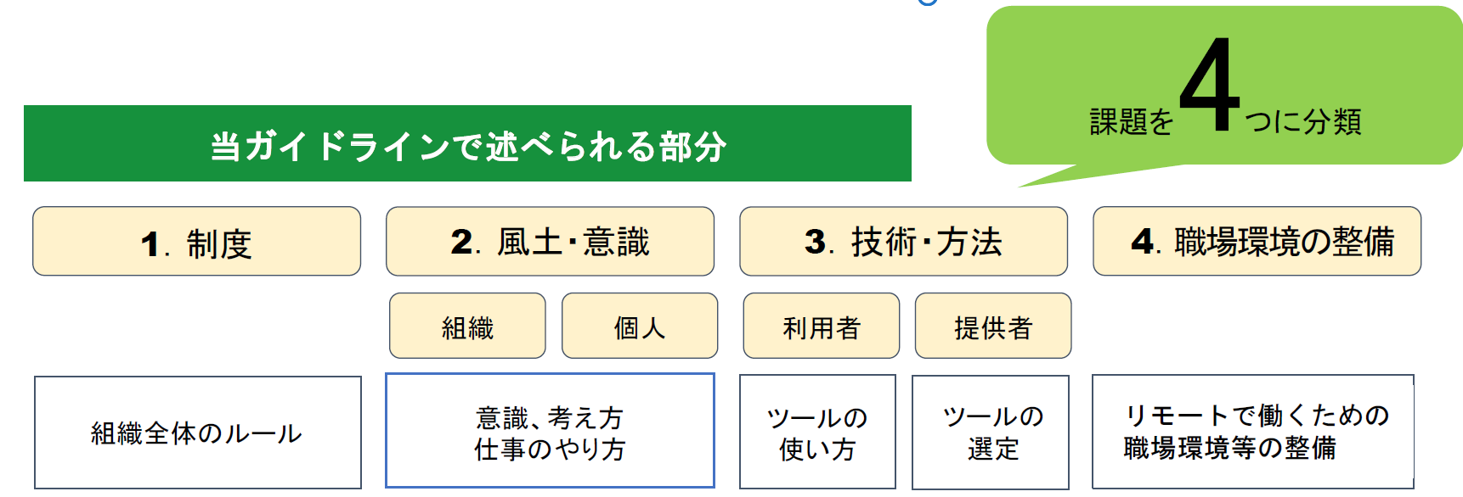
＜参考事例23＞
◆働き方改革
《働きやすい環境づくり》 【総務部 人事局 企画厚生課、スマートシティ戦略部 デジタル行政推進課】
大阪府では、令和4年3月に「働く場所にとらわれない職場環境」の実現に向けた具体的手法を「働き方改革ガイドライン」としてとりまとめるなど、働き方改革を推進。
働き方改革ガイドライン概要
テレワークという新しい働き方をきっかけとして、デジタルツールの活用や組織風土改革により、対面重視や紙文化といった従来型の働き方を見直し、大阪府庁の「働き方改革」を進める上での基本的な考え方や実践する上で必要となる最低限のポイントをとりまとめた。
《パソコン一斉シャットダウンシステムの運用を契機とした職員の意識改革》 【総務部 人事局 企画厚生課】
上司と職員のコミュニケーション機会の増加を図るとともに、仕事が効率的にできているか、改善すべき点がないか、常に問題意識を持つなど、職員の意識改革を実施。
システム概要
職員アンケート結果
《対象職員》 管理職以外の全職員（府立学校及び警察を除く）
《内 容》 原則、勤務時間終了25分後に職員端末を自動的にシャット
ダウン(時間外勤務申請（承認）により事前解除可能）
○システム導入による業務や時間外勤務に対しての意識変化（N=3,781）
始業
終業
残業
○システム導入による意識変化があった主な内容（上位3回答抜粋）（N=2,007）
9:30 12:30 17:00 18:00 18:15 18:25 21:00
お知らせ
表示
時間外
承認〆
警告①
警告②
シャット
ダウン
シャット
ダウン
時間外勤務事前承認
承認時間外勤務
＜勤務時間が9:30～18:00の職員が、21:00まで時間外勤務を行う場合＞
※職員アンケートＲ4.10実施
34

Slide 15

＜参考事例23＞
◆働き方改革 （つづき）
《子育てしやすい環境づくり》 【総務部 人事局 企画厚生課】
職員一人一人がその能力を十分に発揮し業務に意欲的に取り組むとともに、家庭や地域での生活を重視し、子育てや家事等で役割を適切に果たすことにより、仕事と生活の調和（ワーク・ライフ・バランス）の実現を後押し。
子育て中の職員を支援するとともに、すべての職員が働きやすい職場環境づくりを推進。
♦イクボス運動の展開
♦「子育て支援サイト」をリニューアル
ワーク・ライフ・バランスの実現をめざし、上司が「イクボス」となり職員の育児参加などへの支援や自らも実践する取組みを推進。
職員の妊娠・出産・育児等と仕事の両立支援に向けて、「職員のための子育て支援サイト」をより見やすく、より分かりやすくリニューアル。
【リニューアル概要】
ライフステージ別に取得可能な制度を一覧化
妊娠、出産を申し出た職員（配偶者の妊娠・出産を含む）に対し、所属がすべきことをまとめたページを作成 等
《勤務時間の柔軟化》 【総務部 人事局 企画厚生課】
職員のさらなるワーク・ライフ・バランスの実現に向け、フレックスタイム制度を令和4年1月より運用し、働き方の選択肢を拡大。
制度概要
《対象職員》 知事部局及び行政委員会事務局の全職員
（教育庁及び議会事務局を含む）
《手続き》 職員の申告に基づき、所属長が承認
《単位時間》 原則4週（4週間で155時間の勤務時間を割り振る）
《コアタイム》 10時～15時
《フレキシブルタイム》 7時～22時
《その他》 育児・介護等の要件のある職員は、週休3日も可能
AM7時～10時
AM10時～PM3時
PM3時～10時
フレキシブルタイム
コアタイム
休憩
コアタイム
フレキシブルタイム
始業時刻を設定できる
時間帯
全ての職員に共通する勤務時間帯
終業時刻を設定できる時間帯
※勤務時間は、最短：4時間15分（休憩45分を除く）、最長：12時間（休憩1時間を除く）
※1日の勤務時間が8時間を超える場合は、昼休憩とは別に15分の休憩を確保
35

Slide 16
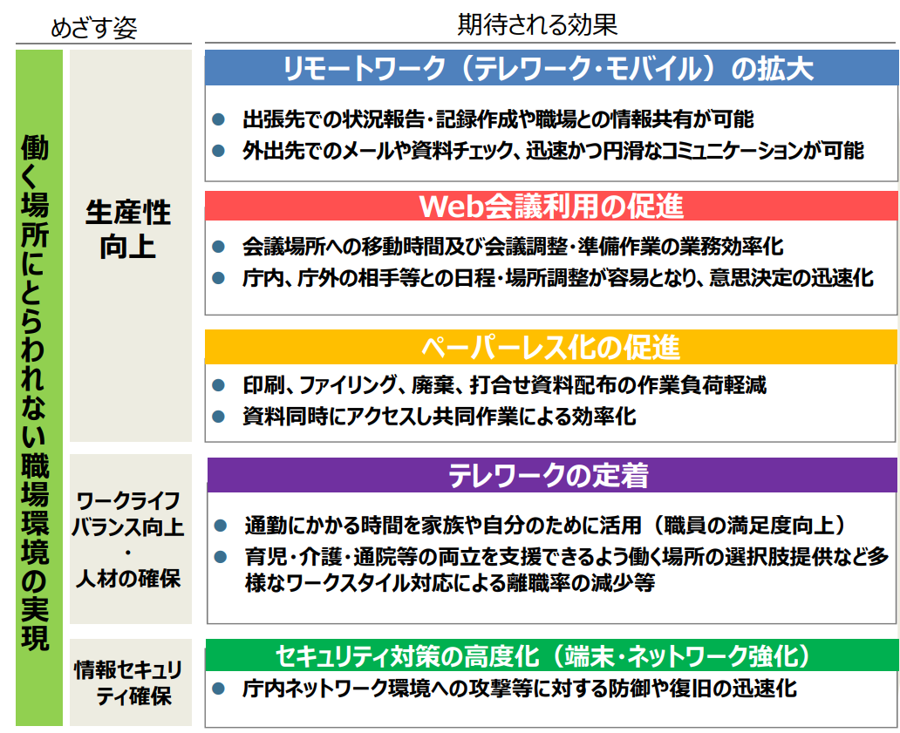
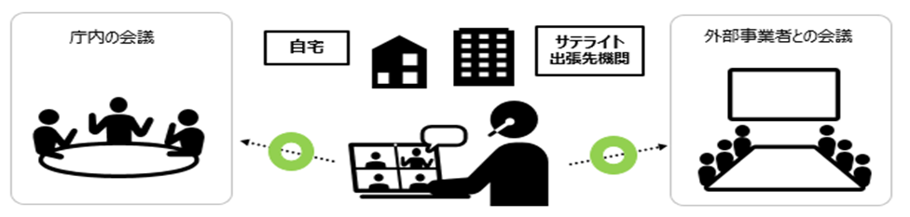
＜参考事例23＞
◆働き方改革（つづき）
《働く場所にとらわれない職場環境の実現》 【スマートシティ戦略部 デジタル行政推進課】
どこからでも庁内ネットワークにアクセスできるよう、軽量かつ通信回線付き端末機の導入など、新たなICT環境を整備し、職員が必要なときに場所にとらわれずに働くことができる職場環境を実現。
整備概要
①どこからでも庁内に接続できる環境の全体設計
端末・ネットワーク・セキュリティを総合的に設計
②セキュリティ対策の⾼度化
個⼈情報・機密情報の漏洩対策の強化
③出先機関の無線化への現地調査実施
アクセスポイント設置場所及び必要個数調査
④スマートフォン等を利⽤したコミュニケーション基盤の構築
スマホやタブレット端末から庁内メールやMicrosoft Teamsを
利⽤できる接続環境整備（R4.12）
<テレワーク環境>
庁外から庁内情報資産への自由なアクセス
自宅
出先
出張先
システム
ファイル
<Web会議環境>
36

Slide 17
３ 健全で規律ある行財政運営
（１）組織運営体制
（２）財政運営
①歳入確保
②歳出改革
（３）出資法人等の改革
（４）公の施設の改革
37

Slide 18
（１）組織運営体制
【自律的な改革を支える体制の構築】
新たな課題に的確に対応し、最大のパフォーマンスを発揮することができるよう、求める人材を適切に確保するとともに、職員が働きやすい環境づくりを進め、女性職員を幅広い分野へ積極的に任用します。
また、令和５年度からの定年年齢の段階的な引き上げによる高齢期の職員の活用を見据えつつ、再任用職員の短時間・フルタイム勤務の運用等、府庁の様々な人材を最大限活用することにより、必要な組織人員体制を整え、自律的な改革を進めます。
【働き方改革の実現】
大阪府庁版「働き方改革」を踏まえ、フレックスタイム制度の活用など柔軟な働き方の浸透を図るとともに、長時間労働の是正や育児休業等の取得促進などに一層取り組み、働く職員の心身の健康確保・ワークライフバランス・女性活躍の促進等を図ります。
【令和５年度の組織体制と人員編成】
府政の重要課題に適切に対応するとともに、効率的かつ効果的な行政運営を図るため、必要な組織体制の整備を行います。
人員編成については、事務事業の見直しや事務の効率化等による組織のスリム化に努めつつ、万博に向けた取組みなど緊急かつ重要な行政需要に適切に対応していくことができるよう重点的に人員を配置します。なお、コロナ対策においては、感染症法上の５類感染症への位置づけ見直しも踏まえ、必要な体制を確保していきます。
《参考》職員数管理目標（R5.３）
令和5年度から令和9年度の職員数管理目標は、令和４年度当初の職員数と同規模の8,600人（グロス職員数※）とする。
（※グロス職員数＝ 常勤職員数（フルタイム再任用数含む）＋常勤換算後の短時間再任用数）
38

Slide 19
（２）財政運営
【財政規律の確保】
令和5年度以降も多額の収支不足が見込まれることから、これまでの改革の取組みを継承しつつ、財政運営基本条例に基づき、将来世代に負担を先送りしないよう、健全で規律ある財政運営を行います。
《収支不足への対応》
「具体的取組み編」に掲げる歳入確保や歳出の見直しについて検討・具体化を進めるとともに、それでもなお収支不足額が生じる場合は、財政調整基金を機動的に活用したうえで、年度を通じた効果的・効率的な予算執行により対応していきます。
《財政調整基金の確保》
令和5年度末に財政運営基本条例に基づく目標額（令和12年度末までに1,400億円）を確保できる見込みですが、令和5年度以降も収支不足が見込まれるなか、財政リスクに対応していくため、引き続き安定的な確保に努めます。
・ 財政調整基金残高（令和5年度末見込み） 1,619億円
※ 上記残高には、後年度の普通交付税算定における精算対応のための一時的な積立分を含まない。
《減債基金積立不足額の復元完了》
財政再建団体転落回避のため、平成13～19年度の間に、減債基金から借入れを実施した合計5,202億円の積立不足額については、令和5年度末に復元が完了する見込みです。
39

Slide 20
（２）財政運営
①歳入確保、②歳出改革
①歳入確保
府税については、課税自主権を活用した収入確保に取り組むとともに、徴収向上方策の推進に取り組みます。また、 「大阪府ファシリティマネジメント基本方針」 （令和4年3月改訂）に基づく取組みなどによる府有財産の売却等を進めます。
＜主な取組み＞
・森林環境税、宿泊税、法人二税の超過課税による収入確保に取り組みます。
・大阪府域地方税徴収機構の共同徴収を継続します。
・元府立高校など府有財産の売却を進めます。
②歳出改革
限られた財源や人材で最大の効果を発揮していくため、PDCAサイクルによる施策効果の高い事業への重点化や、政策実現に向けた民間との幅広い分野の連携、業務フローの点検見直しによる業務の改善と効率化などに取り組みます。
＜主な取組み＞
・ファシリティマネジメント基本方針に基づき、計画的な改修（予防保全）を着実に実施し、長
寿命化により維持･更新（建替）経費の軽減･平準化を図るとともに、引き続き、総量の最適化･
有効活用に取り組みます。
・地域福祉・高齢者福祉交付金について、新基準による交付金配分の効果検証を踏まえ、引き続
きより効果的な配分方法等の検討を行います。
40

Slide 21
（３）出資法人等の改革
■ 指定出資法人
○指定出資法人（20法人）について、これまでに策定した行財政計画に基づく取組み状況や進捗状況を踏まえ、点検を実施しました。
○引き続き、点検に基づく改革の方向性の具体化を図るとともに、「出資法人等への関与事項等を定める条例」 に基づく経営評価制度や
人的関与の必要性の点検等により、府としての法人に対する関与の見直し、法人の経営改善を進めます。
＜出資法人改革の進捗＞
廃止・統合等（24法人）
令和5年度行政経営の取組み
（20法人）
財政再建プログラム（案）H20.6
（44法人）
○廃止【3法人】
(財)大阪生涯職業教育振興協会
(財)大阪府水道サービス公社
(財)大阪府産業基盤整備協会
○廃止【2法人】/抜本的見直し【2法人】/
撤退【1法人】
・法人が行う事業を見直した結果、廃止
又は撤退する法人
・府の施策を代替している法人で、事業
精査後、事業を府で実施し、廃止する
法人
○民営化【2法人】
(株)大阪鶴見フラワーセンター
大阪外環状鉄道(株)
○統合【3法人】
(社)大阪国際ビジネス振興協会
(財)大阪がん予防検診センター
(財)大阪府タウン管理財団
○抜本的見直し【4法人】
(株)大阪国際会議場
(公財)大阪府保健医療財団
大阪府道路公社
堺泉北埠頭(株)
○民営化【2法人】
大阪府都市開発（株）
(株)大阪府食品流通センター
○統合【4法人】
・類似の事業を行う法人と統合する法人
○自立化【16法人】
(財)大阪府マリーナ協会
(財)大阪府公園協会
(福)大阪府総合福祉協会
(株)大阪繊維リソースセンター
(財)大阪労働協会
大阪府職業能力開発協会
(財)アジア・太平洋人権情報センター
(財)大阪21世紀協会
(財)大阪府男女共同参画推進財団
(財)大阪府スポーツ・教育振興財団
(財)大阪国際児童文学館
(財)大阪体育協会
(財)大阪府青少年活動財団
(財)大阪府文化振興財団
(財)大阪府地域福祉推進財団
(福)大阪府障害者福祉事業団
○存続【14法人】
(公財)大阪国際平和センター
(公財)大阪府国際交流財団
(公財)大阪産業局
(公財)千里ライフサイエンス振興財団
(公財)西成労働福祉センター
大阪信用保証協会
(一財)大阪府みどり公社
(公財)大阪府漁業振興基金
(公財)大阪府都市整備推進センター
大阪モノレール(株)
大阪府土地開発公社
大阪府住宅供給公社
(公財)大阪府文化財センター
(公財)大阪府育英会
○民営化【5法人】
・事業を民営化する法人
○自立化【9法人】
・一定の自己収入を有する法人で、府の財
政的・人的関与を最小限に抑制し、自立
化を促す法人
○存続【20法人】
引き続き調整を行う法人【1法人】
※法人名称については、財政再建プログラム(案）
策定時のものとする。
41

Slide 22
（３）出資法人等の改革
■ 指定出資法人が出資等をする法人（いわゆる孫法人）
○ 「大阪府財政構造改革プラン（案）」以降、孫法人について、出資元法人の関与の状況等を確認・点検しており、平成27年6月1日
に設立された保証協会コンピュータサービス（株）〔出資元：大阪信用保証協会〕を含め、引き続き点検を実施する法人は3法人です。
○ 今後も孫法人については、その必要性などについて定期的に点検を行います。
大阪府財政構造改革プラン（案）H22.10
（9法人）
民営化・解散（7法人）
令和5年度行政経営の取組み
（3法人）
出資元法人名 | 孫法人名
㈱大阪府食品流通センター | ㈱北部冷蔵サービスセンター
大阪高速鉄道㈱ | 大阪モノレールサービス㈱
大阪府都市開発㈱ | 大阪りんくうホテル㈱
大阪府都市開発㈱ | りんくう国際物流㈱
大阪府都市開発㈱ | 泉北鉄道サービス㈱
大阪府都市開発㈱ | 泉鉄産業㈱
大阪府都市開発㈱ | ㈱パンジョ
大阪府住宅供給公社 | ㈱大阪住宅公社サービス
(一財)大阪府タウン管理財団 | 千里北センター㈱
【出資元法人の民営化により 孫法人でなくなった法人：3法人】
泉北鉄道サービス㈱（H26.7）
泉鉄産業㈱（H26.7）
㈱パンジョ（H26.7）
【出資元法人の株式譲渡により 孫法人でなくなった法人：1法人】
㈱北部冷蔵サービスセンター（H26.6）
【解散した孫法人：3法人】
大阪りんくうホテル㈱（H23.11）
りんくう国際物流㈱ （H24.2）
㈱大阪住宅公社サービス （H24.3）
【引き続き点検を実施する 孫法人:3法人】
保証協会コンピュータサービス㈱
大阪モノレールサービス㈱
千里北センター㈱
新規設立（1法人）
【新たに設立した孫法人：1法人】
保証協会コンピュータサービス㈱（H27.6）
※ 平成22年度から、指定出資法人による孫法人への委託など孫法人の状況について点検を実施し、府HPに公表
42

Slide 23
（３）出資法人等の改革
■地方独立行政法人
○ 引き続き、大阪市の法人との統合等をめざします。
＜これまでの経過＞
公立大学法人大阪
［平成17年4月］公立大学法人大阪府立大学を設立
［平成31年4月］公立大学法人大阪府立大学と公立大学法人大阪市立大学とを法人統合し、公立大学法人大阪を設立
［令和 4年 4月］府立大学と市立大学とを大学統合し、大阪公立大学を開学
地方独立行政法人大阪府立病院機構
［平成18年4月］ 設立
地方独立行政法人大阪産業技術研究所
［平成24年4月］（地独）大阪府立産業技術総合研究所を設立
［平成29年4月］（地独）大阪府立産業技術総合研究所と（地独）大阪市立工業研究所とを法人統合し、
（地独）大阪産業技術研究所を設立
地方独立行政法人大阪府立環境農林水産総合研究所
［平成24年4月］ 設立
地方独立行政法人大阪健康安全基盤研究所
［平成29年4月］ 設立（府立公衆衛生研究所と市立環境科学研究所衛生部門とを統合）
＜現在の取組状況＞
（府市の地方独立行政法人の統合）
・ 市及び府・市法人と連携を図り、府立病院機構、市民病院機構の法人統合に向けて検討を進める。
（市の地方独立行政法人への合流）
・ 府の博物館3施設について、大阪市等との協議の結果、(地独)大阪市博物館機構への合流に替え、広報や調査研究・展示
など事業面での連携を進めることとした。
43

Slide 24
（４）公の施設の改革
○ 公の施設（70施設（府営住宅を除く）＋府営住宅305団地）について、これまでの取組みの進捗状況や社会情
勢の変化を踏まえた点検を実施し、令和5年度については、９施設について重点的に取組みを進めていきます。
○ その他の施設についても、「ファシリティマネジメント基本方針」に基づく総量最適化等の観点から、点検を行います。
＜公の施設の点検状況＞
公の施設
重点的に取組みを進める施設
○万国博覧会記念公園
○男女共同参画・青少年センター
○国際会議場
○上方演芸資料館
○江之子島文化芸術創造センター
○障がい者交流促進センター
○稲スポーツセンター
○福祉情報コミュニケーションセンター
○障がい者自立センター
○砂川厚生福祉センター
○こんごう福祉センター
○青少年海洋センター
○青少年海洋センター・ファミリー棟
○母子・父子福祉センター
○修徳学院
○子どもライフサポートセンター
○女性自立支援センター（2寮）
○中河内救命救急センター
○労働センター
○高等職業技術専門校（4校）
○府民の森（9園地）
○金剛登山道駐車場
○花の文化園
○農業公園
○中央卸売市場
○府営駐車場（2箇所）
○狭山池博物館
○府営公園（19公園）
○港湾施設
○門真スポーツセンター
○体育会館
○臨海スポーツセンター
○漕艇センター
○少年自然の家
○中央図書館
○中之島図書館
○弥生文化博物館
○近つ飛鳥博物館
○近つ飛鳥風土記の丘
＋府営住宅（305団地）
※公表時点
○ 青少年海洋センター
○ 青少年海洋センター・ファミリー棟
○ 中河内救命救急センター
○ 中央卸売市場
○ 府営公園（久宝寺緑地、りんくう公園）
○ 弥生文化博物館
○ 近つ飛鳥博物館
○ 近つ飛鳥風土記の丘
44

